Slide 1
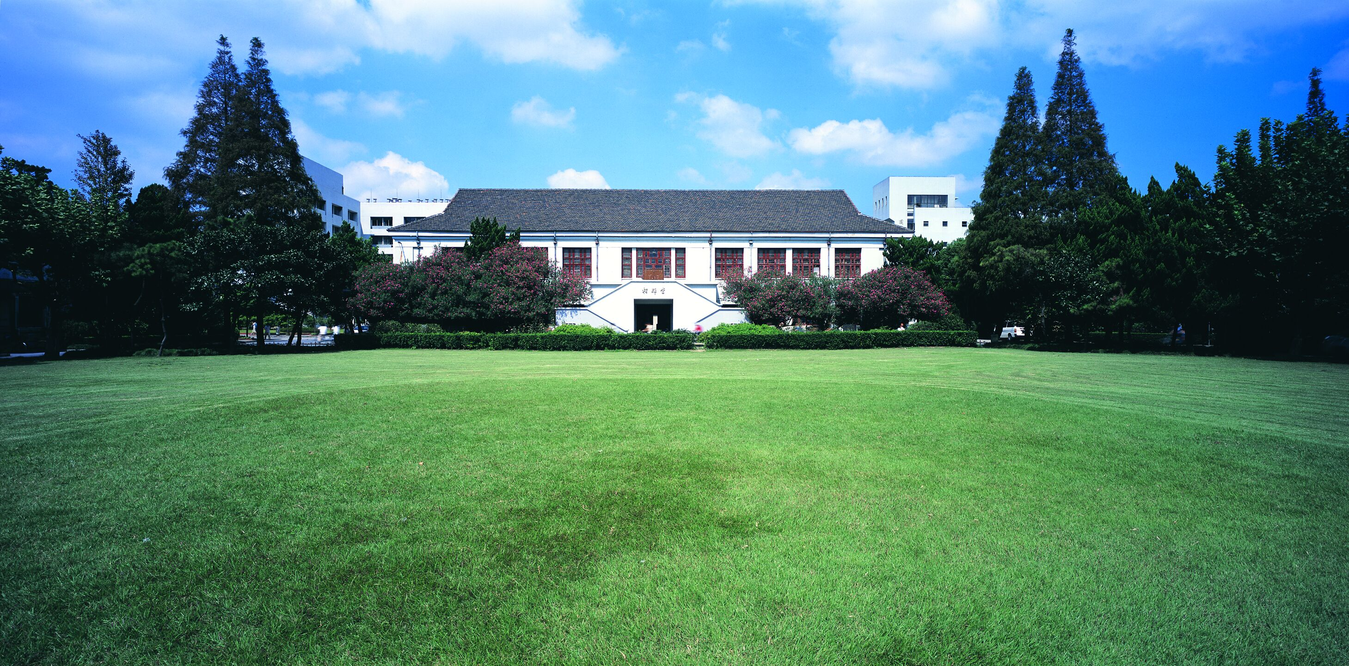
对抗微调为核心的AI文本对齐增强生成
——开题答辩
指导老师：冯瑞
院 系：计算与智能创新学院
专 业：电子信息
答辩人：宋安洋
Notes:
各位评审老师好，我叫宋安洋。我的毕业论文题目是对抗微调为核心的AI文本对齐增强生成。

Slide 2


CONTENTS
01
02
03
04
05
研究背景
研究现状
研究方法
实验进展
时间规划
Notes:
我的汇报分成五个部分，分别是研究背景、研究现状、研究方法、实验进展和时间规划。

Slide 3
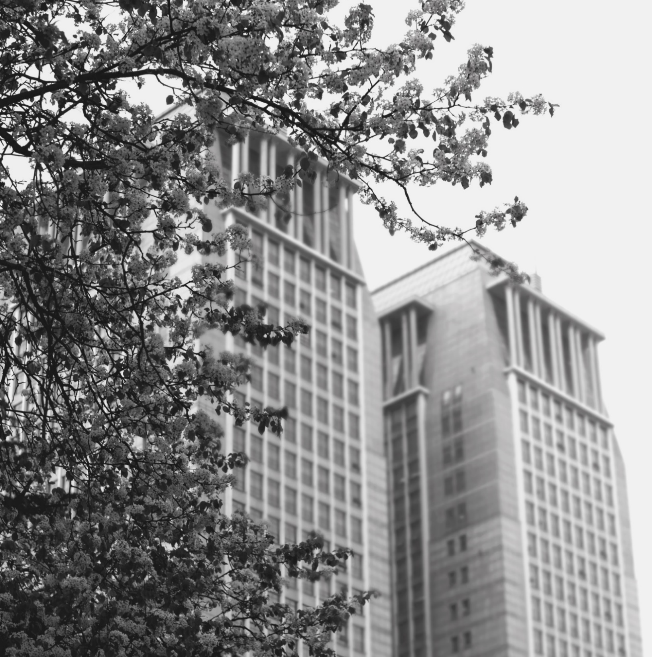
研究背景
1

Slide 4
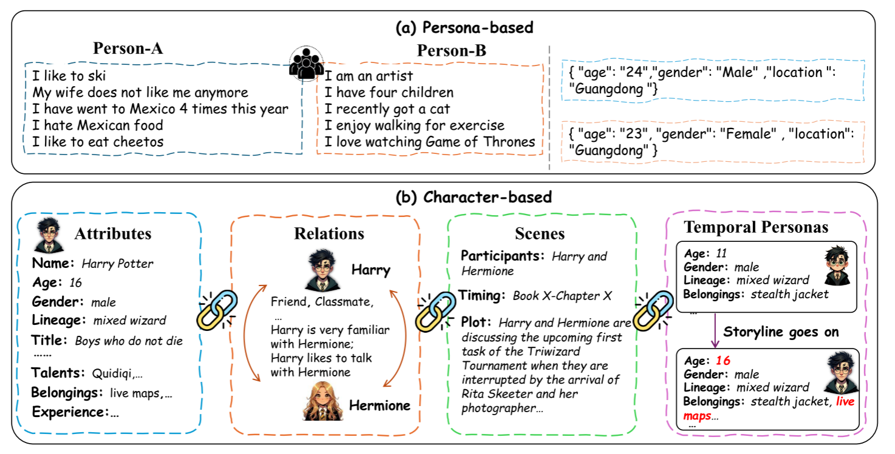
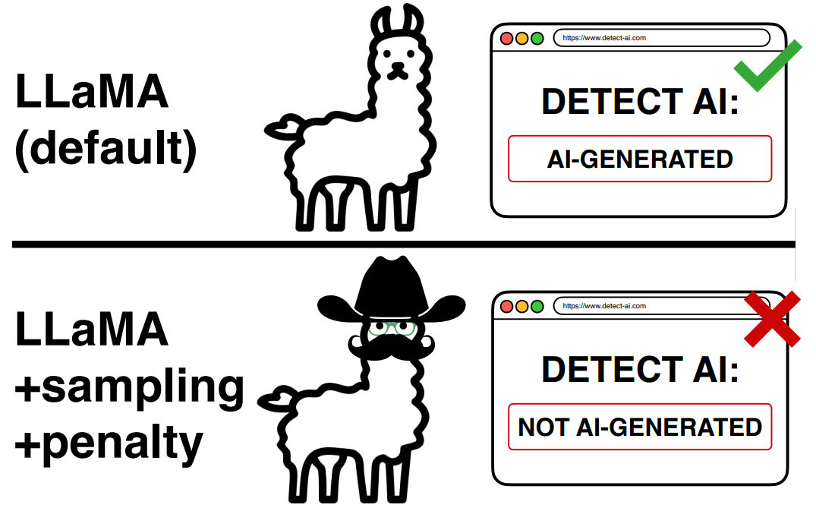
研究背景
Background of the study
项目来源：儿科医院拟人化问诊，我负责拟人化改写
研究方向：AIGT Detection。我在其中作为进攻方，提高拟人化程度，绕过AI文本检测器的检测
应用价值：优化用户体验、提升用户友好度
学术价值：为 AIGT Detection 领域的攻防研究，提供切实贡献与有益启发
Notes:
首先说一下研究背景。
项目来源是儿科医院的拟人化问诊项目，我负责对另一个同学生成的问诊进行拟人化改写。
在学术界中，区别于最常见的基于具体身份信息的细粒度拟人方向，本项目是一个粗粒度的泛拟人，在学术界中归属于AI文本检测这一以攻防对抗为核心的方向。
我在本项目中是一个进攻方，通过提升生成文本的拟人化程度从而绕过 AI 文本检测器的检测，一方面凭借拟人化带来用户友好度提升、用户体验优化的实际应用价值，另一方面为学术领域AI文本检测攻防的研究提供切实贡献与有益启发。

Slide 5
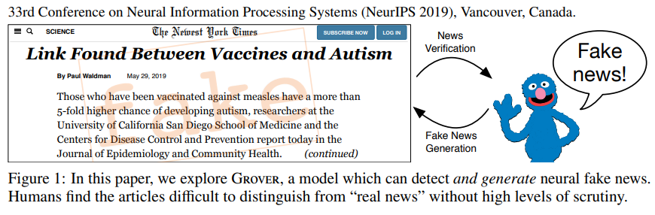
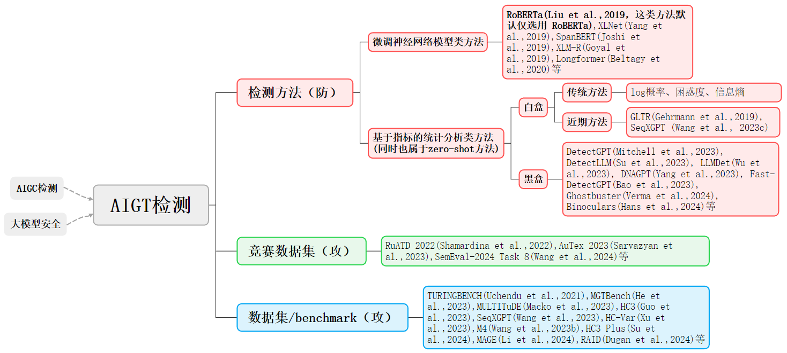
研究背景
Background of the study
大模型不断发展与进化，AI 文本越来越难以与人类文本区分
恶意用于虚假信息生成，操作门槛与成本极低
虚假新闻/网络谣言
垃圾邮件
学术不端
网络诈骗
模型自噬障碍
研究意义：
为预防上述风险，一个高效、鲁棒的 AI 文本检测器是迫切需要的
不断从新的角度攻击/生成，从而促进检测器质量、鲁棒性的发展
Notes:
所以接下来简单说一下AI文本检测领域的大背景与学术研究意义。
随着大模型的不断发展与进化，AI生成文本越来越难以与人类文本区分。
通过大模型生成虚假不实信息的操作门槛与成本极低。这些虚假信息的危害已渗透到多个社会领域。
过去研究还重点指出“模型自噬障碍”这一现象，AI文本充斥网络，这些文本又反过来被用于训练大模型，导致大模型生成质量与多样性的下降。
因此，一个高效、鲁棒的AI文本检测器是迫切需要的。
为了促进检测器鲁棒性的发展，就需要我们不断从新的角度进行攻击、进行生成。
所以，接下来我们就来介绍一下生成和检测这两个方向的研究现状。

Slide 6
研究现状
2

Slide 7
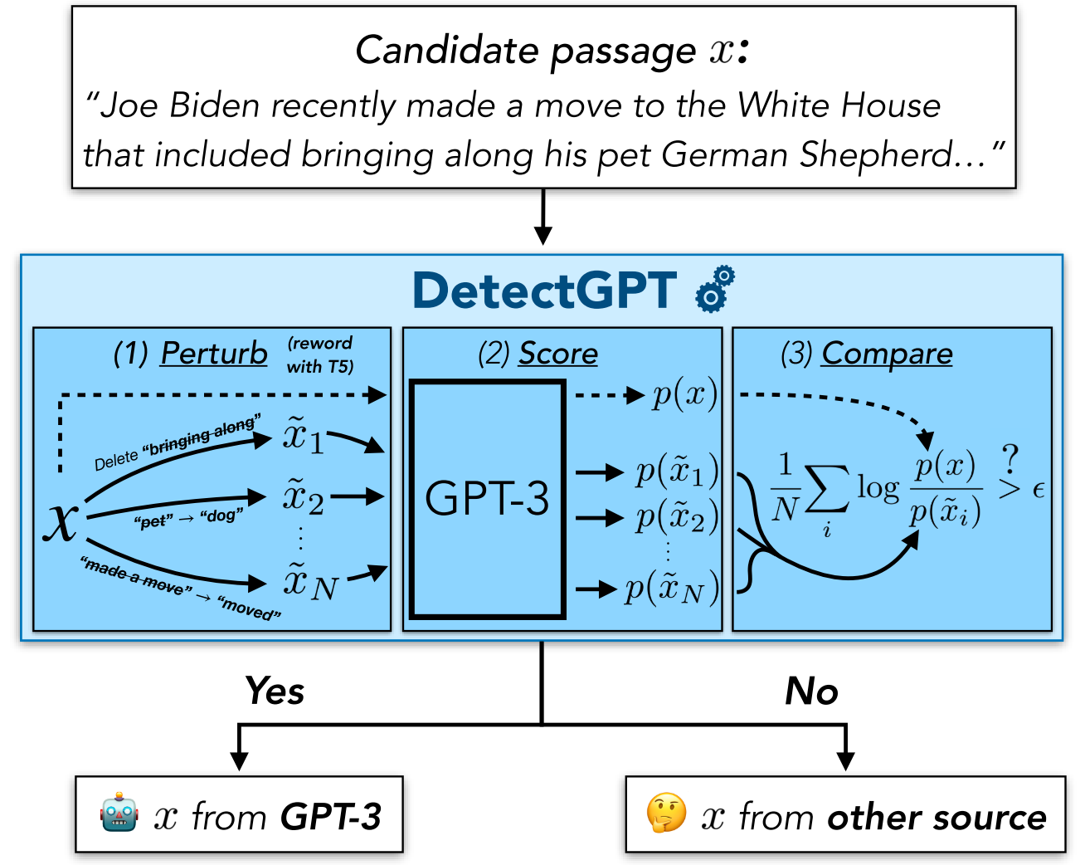
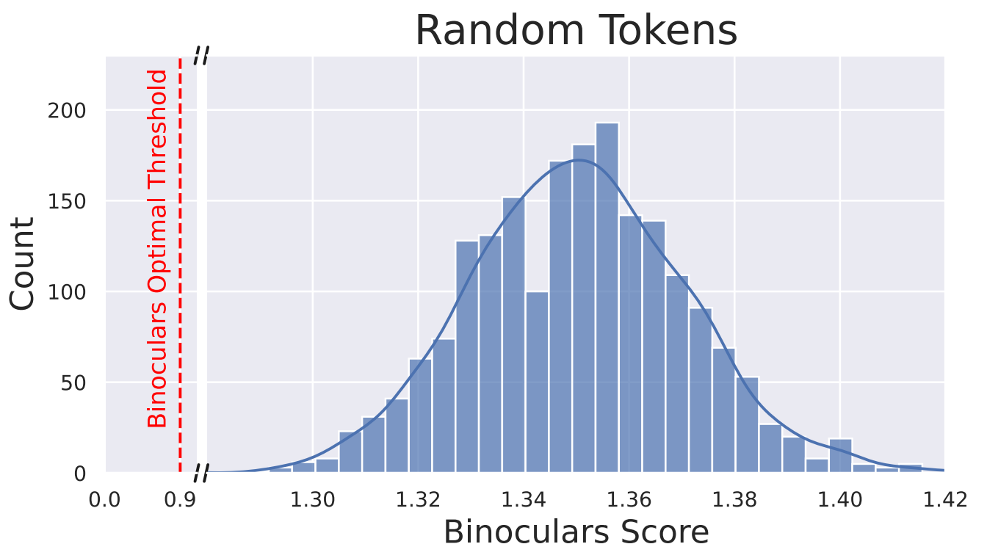
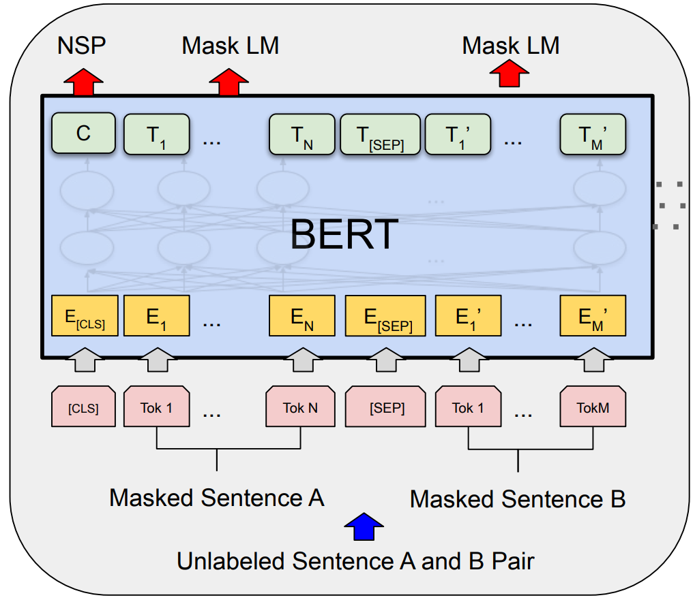
研究现状---检测方法
Current works of the study
做法：设计指标、划定阈值
（本质都基于大模型预训练指标：困惑度(PPL)）
优点：不需训练，因此几乎不存在过拟合，泛化能力强
缺点：不需训练，走捷径，缺少发展性，随大模型发展持续变差。且极易被 hack
基于指标的统计
分析类方法
（zero-shot）
AI文本 检测方法
做法：直接微调 BERT 类模型，默认选用 RoBERTa
优点：发展性强。上限检测能力强
缺点：易过拟合，泛化检测能力不佳
根本解决方法：正确方向增强训练数据集质量
微调神经网络
模型类方法
Notes:
首先简单说一下检测方法。
检测方法分为两大类，分别是基于指标的统计分析类方法和微调神经网络模型类方法。
基于指标的统计分析方法是不需要训练的，设计指标并划定阈值进行人机文本分类。这类方法是一种走捷径的方法，没有直接检测文本本身，本质上都是基于困惑度PPL。机器文本PPL偏低，人类文本PPL偏高。但随着大模型的进化，对齐程度不断加深，机器文本PPL持续走高，这类方法的实际检测能力是不断变差的。并且这类方法极易被hack，对高度随机的机器文本，检测准确率甚至会低至0。
微调神经网络模型类方法，做法是直接微调关注语义结构的BERT类模型，默认选用实践证明最佳的RoBERTa。这类方法因为训练，具有更好的发展性，且上限检测能力更强，但易过拟合，泛化检测能力不佳，高度依赖于训练集，因此向着一个正确的方向，不断增强数据集质量是根本解决方法。

Slide 8
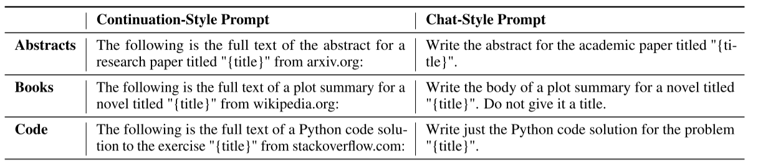
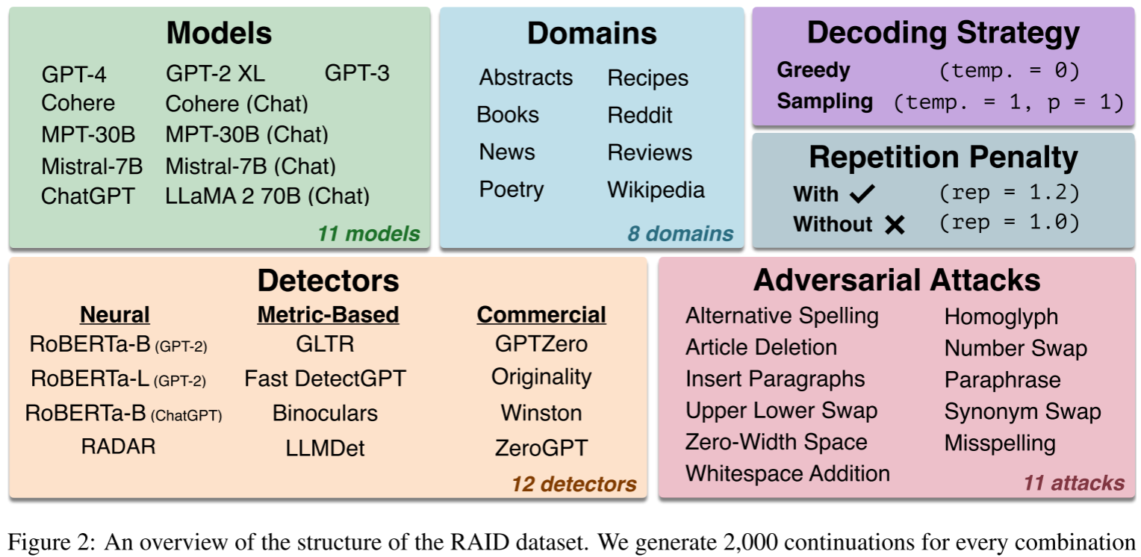
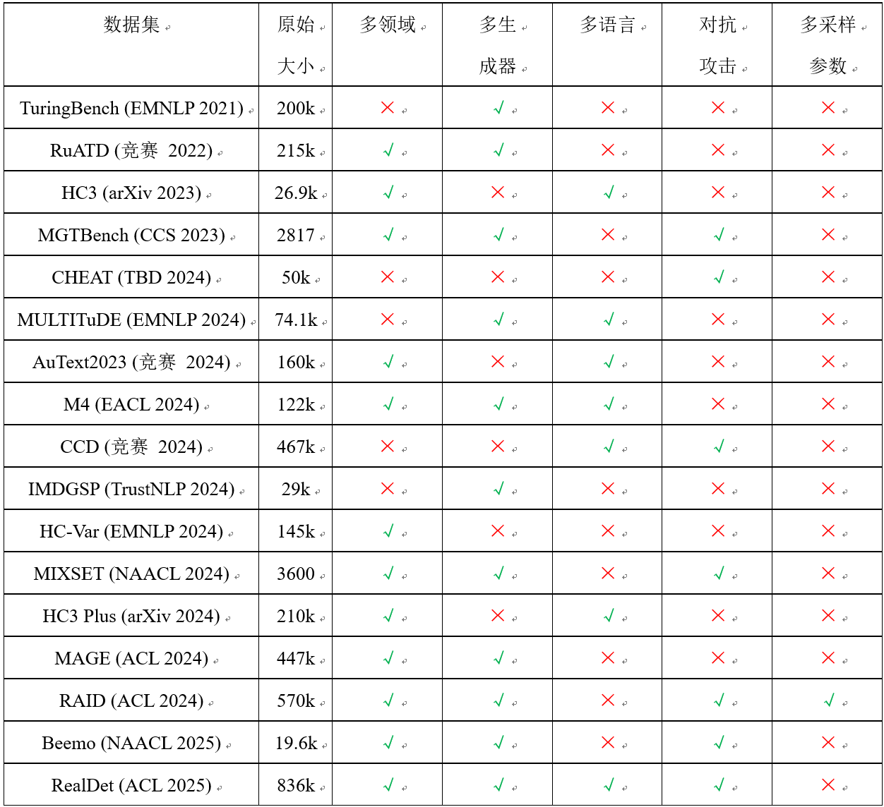
研究现状---数据集(生成,攻击)
核心脉络：整体分布 单一 -> M4：多领域、多生成器、多语言 -> RAID：+对抗攻击+多采样参数
存在的问题：
单一文本生成过程过于简单
现有攻击方法倾向于特殊角度的 hack，却破坏语义结构，不利于训练 RoBERTa 检测器学习人机文本本质差异
Notes:
于是接下来我们便来介绍一下数据集方向，也就是生成、攻击一方的研究现状及其存在的问题。
首先，我先直接概括一下存在的问题。现有的研究更多关注于数据集整体分布的增强，而忽略了单文本生成过程的增强。现有的攻击方法更倾向于特殊场景的hack，倾向于对特例的鲁棒性测试，但往往并不利于RoBERTa的训练以及整体泛化检测性能的提升。接下来我来详细解释一下。
在这个表中，我从宏观角度展示了数据集方向过去研究发展的核心脉络。过去的研究在M4达到了第一个高峰，他首次系统提出了多领域、多生成器大模型、多语言的概念，通过扩充数据集整体分布多样性来增大检测难度。在RAID达到了第二个高峰，他首次系统提出了对对抗攻击和多采样参数的考量。
在此期间的其他一些研究，除了持续扩充数据多样性外，也纷纷提出一些别出心裁的问题与研究发现。比如MULTITuDE首次提出语系对跨语言泛化影响的研究，MIXSET首次提出对人机混合文本的检测问题。
但是在这个发展过程中，文本生成过程始终是非常简单的。在右上角我给出了RAID使用的部分提示词模板，他的每个领域就是两句固定的非常简单的提示词模板直接生成。
RAID首次引入了非常大量的基于规则的攻击手法，比如随机修改字母、随机增加空格、随机大小写变换等等。但这更倾向于 hack 掉基于指标的检测方法。却破坏语义结构，不利于训练 RoBERTa 检测器学习人机文本本质差异。

Slide 9
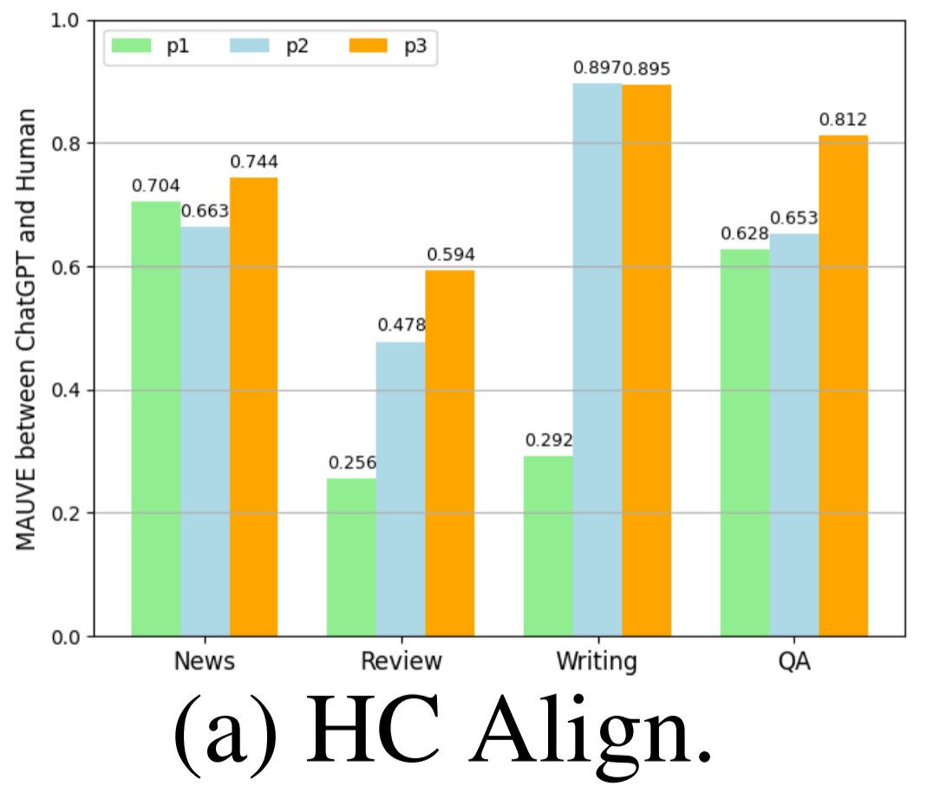
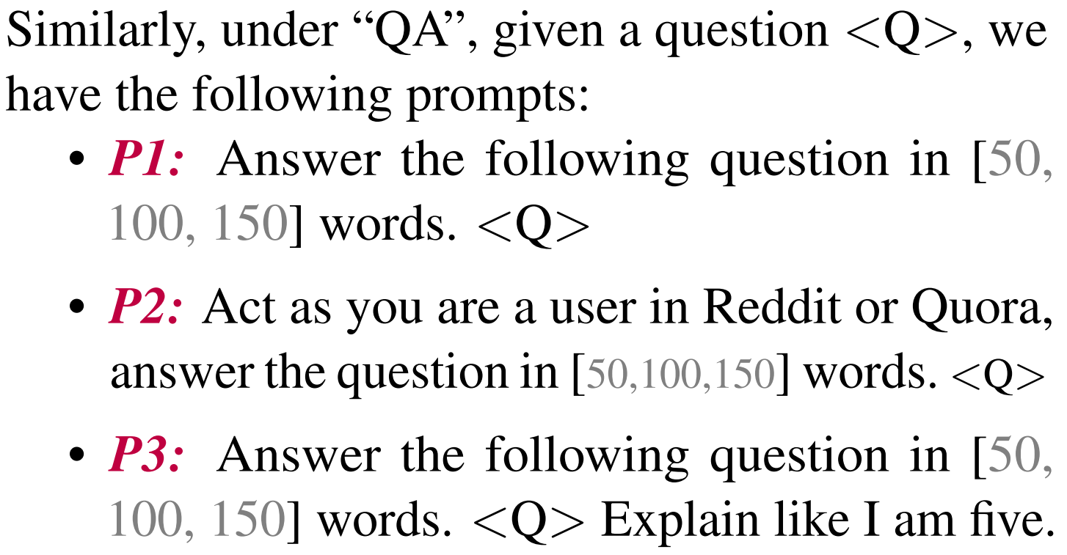
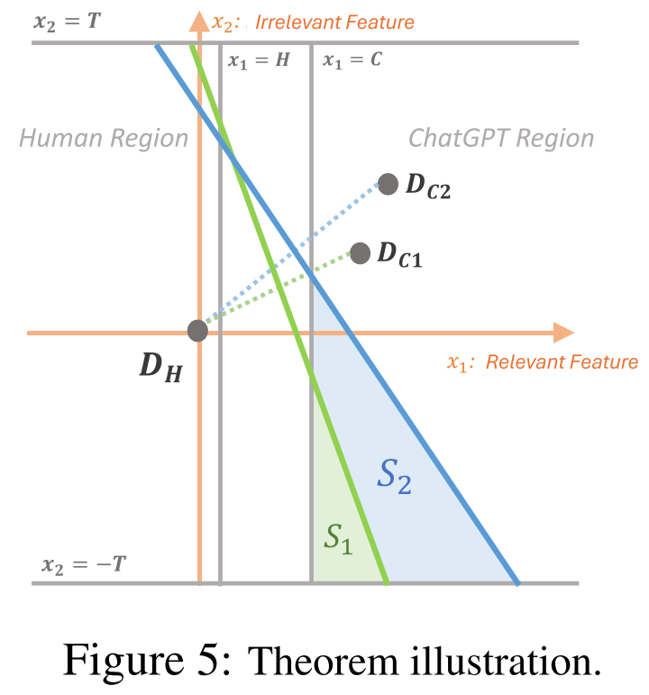
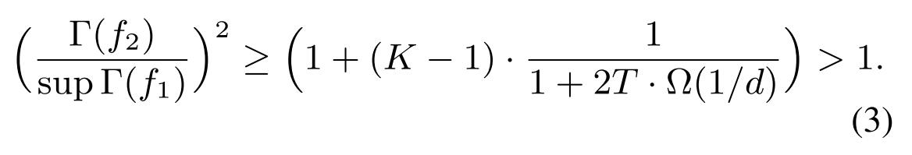
研究现状---有关对齐的发现
Current works of the study
HC-Var 实验发现：更拟人的领域上微调得到的 RoBERTa 检测器泛化检测能力更强
HC-Var 理论：
定义了 相关特征(未知人机本质差异) 与 无关特征(如文本长度)
证明了 更加拟人的机器文本在相关特征上更接近人类文本，有助于 RoBERTa 训练学到更好的决策边界，增强泛化检测能力
目前数据集方向尚未有研究 对单文本生成过程进行增强
目前数据集方向尚未有研究 对生成过程进行对齐增强
可以通过 AIGT Detection 攻防双边验证 证明生成文本是否更拟人
Notes:
那么关键在于，什么才是有助于RoBERTa训练的正确增强方向呢？
HC-Var 实验发现更拟人的领域上微调得到的 RoBERTa 泛化检测能力更强。
HC-Var 提出相关特征和无关特征的定义，他们指出更拟人的机器文本在相关特征上更接近人类文本，有助于 RoBERTa 学到更好的决策边界，增强泛化检测能力。
目前数据集方向尚未有研究对单文本生成过程增强，未有研究进行拟人增强。
并且，根据 HC-Var 的理论，我们可以通过AI文本检测时的攻防双边验证来证明我们的生成是更拟人的。

Slide 10
研究方法
3

Slide 11
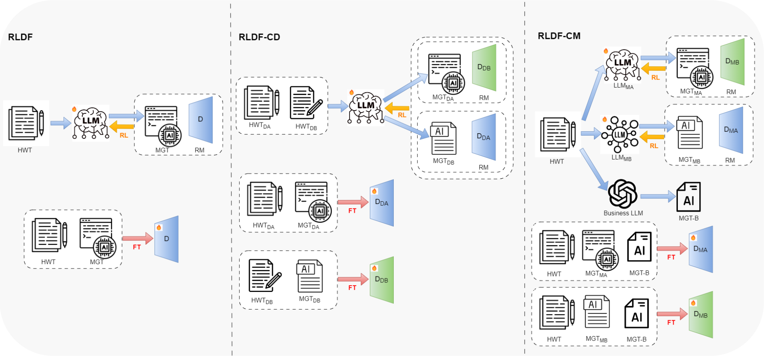
研究方法---对抗微调
Proposed method
*ACL 在投小论文：《MAGA-Bench: Machine-Augment-Generated Text via Alignment Detection Benchmark》
核心方法：对抗微调 RLDF
RoBERTa 检测器作 RL 奖励模型，为文本拟人程度打分，微调大模型，使其生成文本更加拟人
大模型生成更加拟人的 AI 文本用于微调得到检测能力更强、更严格打分 RoBERTa 检测器
RLDF: Reinforce Learning from Detectors Feedback
Notes:
于是接下来说一下我是怎么做的。
就是我的 ACL 在投小论文已经完成的内容。
提及对齐，第一反应一定是强化学习，所以我提出了对抗微调RLDF。
RoBERTa作奖励模型，为文本拟人程度打分，微调大模型，使大模型生成文本更加拟人。
反过来，大模型生成更加拟人的 AI 文本可以微调得到检测能力更强、更严格打分 RoBERTa 检测器。
由此形成对抗微调。
当然这里有一点细节问题，直接对抗微调是不可行的，所以我结合 HC-Var 理论进一步提出了 RLDF-CD 和 RLDF-CM。这个细节就不具体说了。

Slide 12
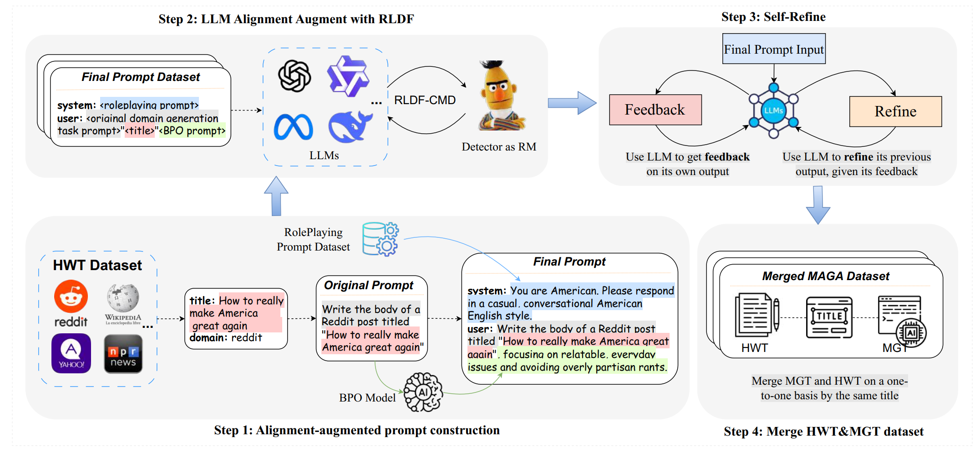
研究方法---MAGA Pipeline
Proposed method
四种对齐方法：
粗粒度 role playing
BPO 提示词优化
Self-Refine 反思精炼
RLDF-CMD
以对抗微调 RLDF-CMD 为核心，相辅相成
MAGA Pipeline
Notes:
然后拟人增强的过程，实际上我一共引入了四种方法，这些方法既可单独使用，又互不冲突、可以相互结合。
并且对对抗微调的过程是有利的，以对抗微调为核心，相辅相成构成我这篇小论文的我称之为 MAGA Pipeline。

Slide 13
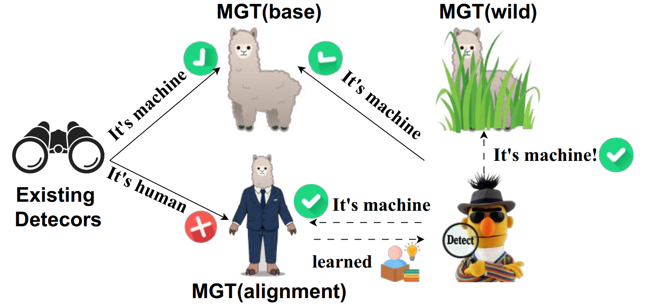
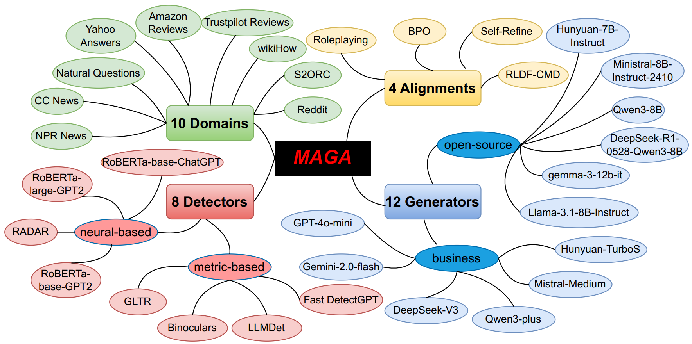
研究方法---数据集/Benchmark结构
Proposed method
基于过去研究，为取得最佳质量
MAGA 在选取多领域、多生成器、多语言、多采样参数的前提下，引入对齐增强生成这一全新攻击角度
小论文的通篇中心思想
拟人AI文本成功攻击的同时，有助于RoBERTa学习更好决策边界，提升泛化检测能力
MAGA-Bench 引入检测拟人文本这一任务，如果能在 MAGA-Bench 取得良好测试表现，则可能有良好检测泛化能力
MAGA-Bench 希望为泛化检测带来指示性作用
Notes:
然后这个是MAGA数据集的结构，我们在多领域、多生成器、多语言、多采样参数的前提下，引入对齐增强生成这一全新攻击角度。对抗微调想要取得一个明显提升的效果，本身也是需要多样性的支撑。

Slide 14
实验进展
4

Slide 15
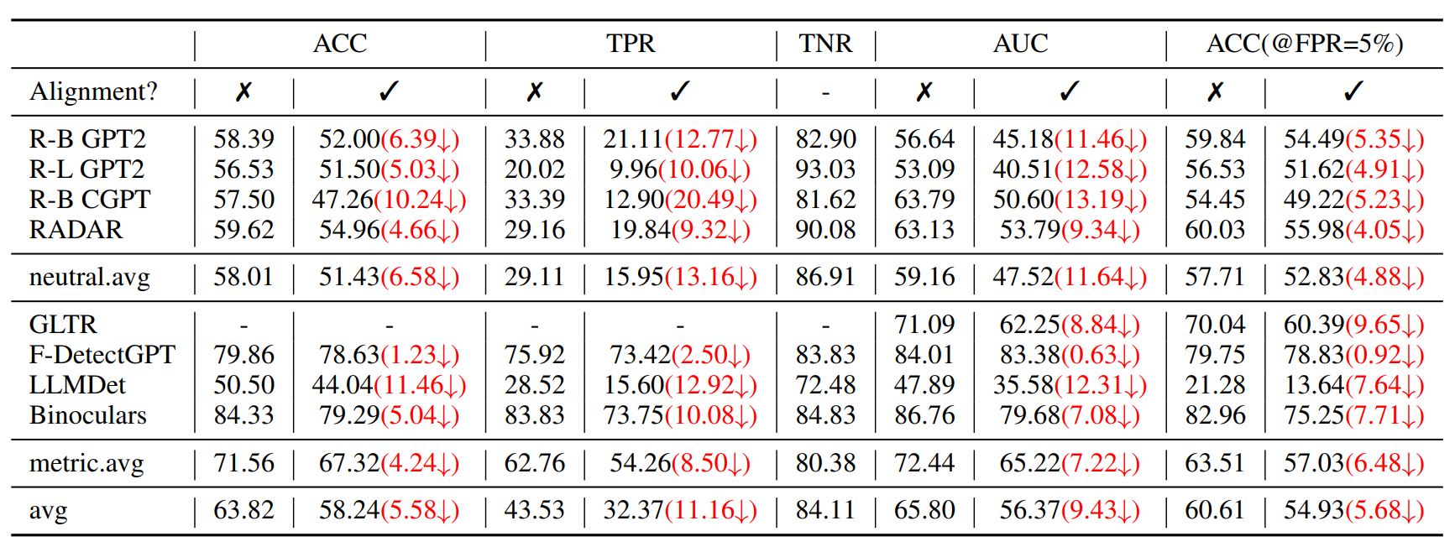
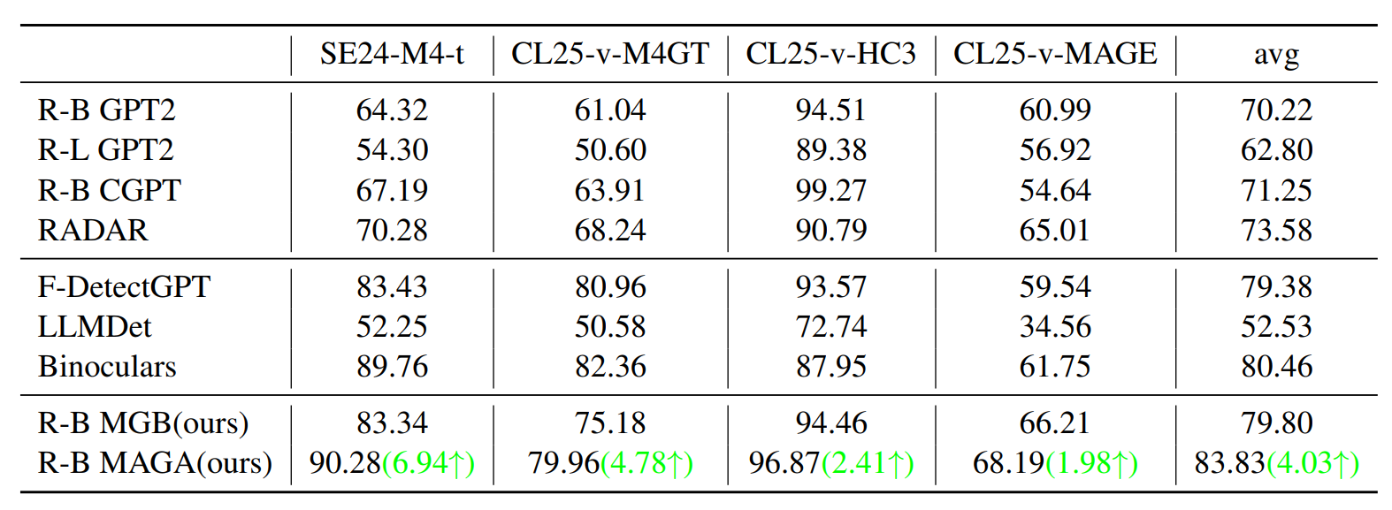
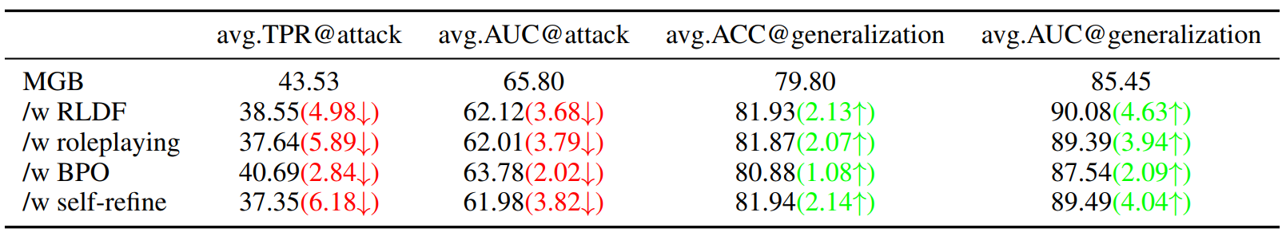
实验进展---核心实验结果
Experimental progress
攻防双边验证均取得明显效果
拟人攻击结果
表中 Alignment ×/√ 表示 MGB/MAGA
泛化检测结果（ACC）
核心消融实验结果
Notes:
接下来说一下实验进展。简单展示一下核心实验结果，可以看到攻防双边验证，均取得了明显的效果。消融实验也表明各个环节的有效性。

Slide 16
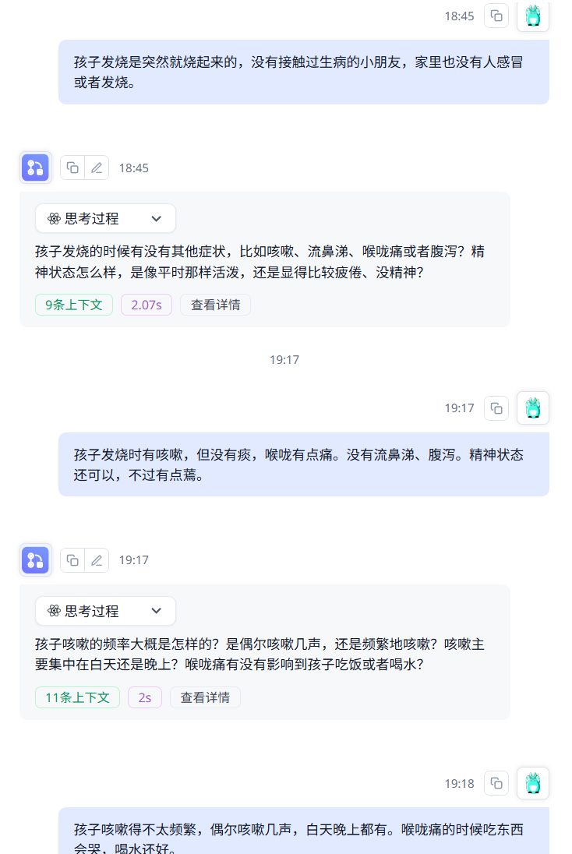
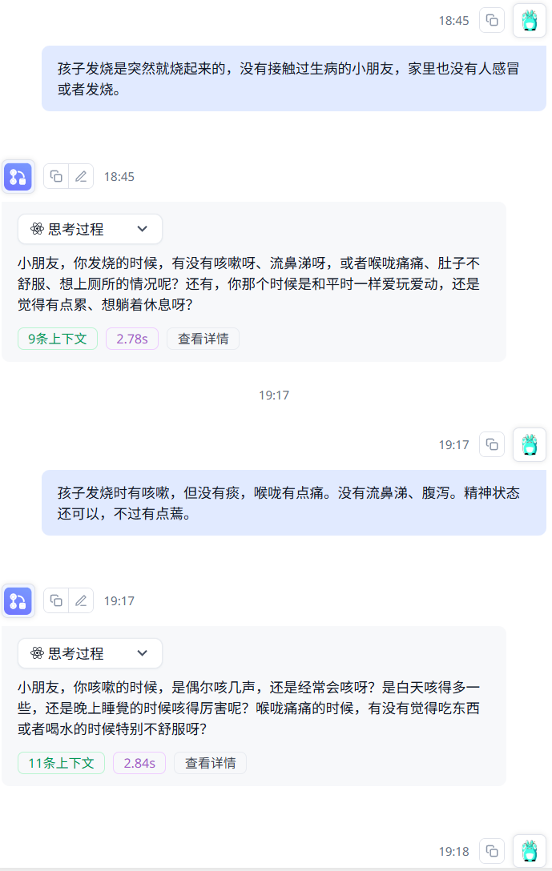
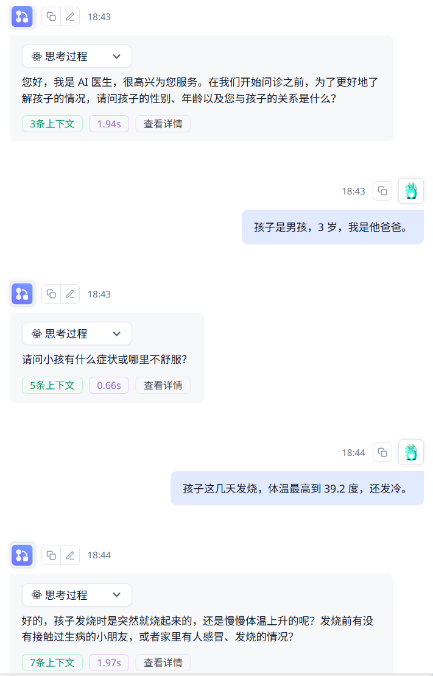
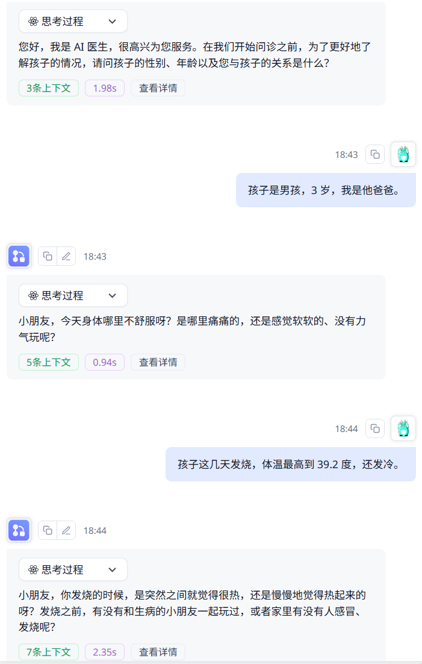
实验进展---拟人化问诊(进行中)
Experimental progress
为保证 AI 问诊效果稳定，开场白未拟人化
拟人化
拟人化
拟人化
拟人化
Notes:
然后展示一下拟人化问诊的一个预期效果。强化学习还正在做，这个是我人工反复筛选取出的一条例子。这个月底前会部署到儿科医院。

Slide 17
时间规划
5

Slide 18
时间规划
Plan
预期结果
主要研究内容
2025.11-
2026.01
完善小论文中已完成的算法框架
算法框架的完善与优化
2026.02-2026.04
在小论文的基础上，收集中文人类文本，扩充数据集与实验
完成数据集的构建与模型训练
2026.05-2026.07
补充相关消融实验与探索分析
完成消融实验与分析
2026.08-2026.10
进行系统开发与部署，撰写论文
完成系统开发与部署，完成论文初稿撰写
2026.11-2027.01
总结毕设工作，完善论文，准备毕业答辩
完成毕业论文终稿与答辩PPT的撰写
Notes:
最后说一下时间规划。这个就是我提交的学院开题报告的时间规划。我参照往届写的。但是我感觉用不了那么长时间。我现在就是，小论文在扩充中文版，然后补充一些实验与分析，这个月内基本就能结束的。我感觉总共的话，算上系统开发和写大论文可能再有最多三个月可能就够用了。

Slide 19
THANKS
Notes:
我的汇报到此结束，感谢各位评审老师的聆听。

Slide 20
补充说明
A

Slide 21
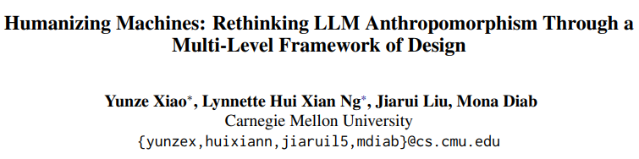
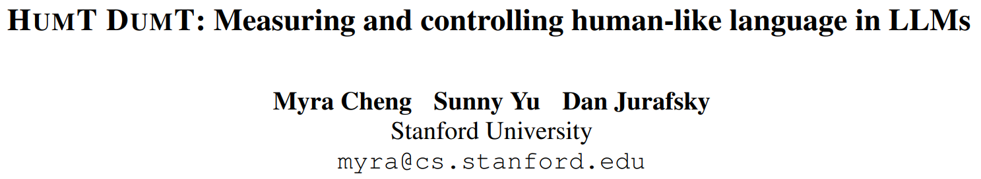
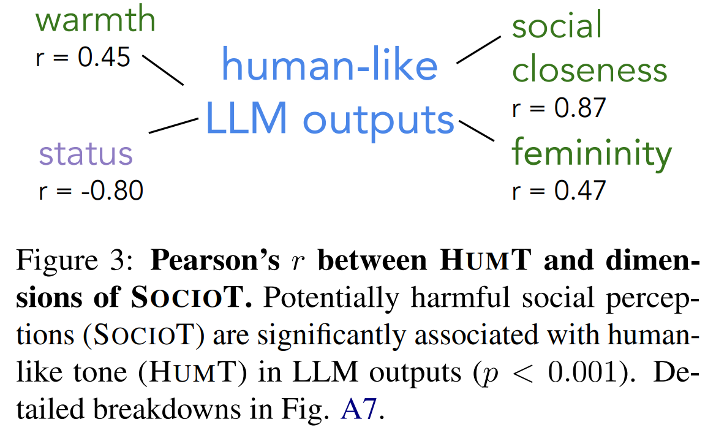
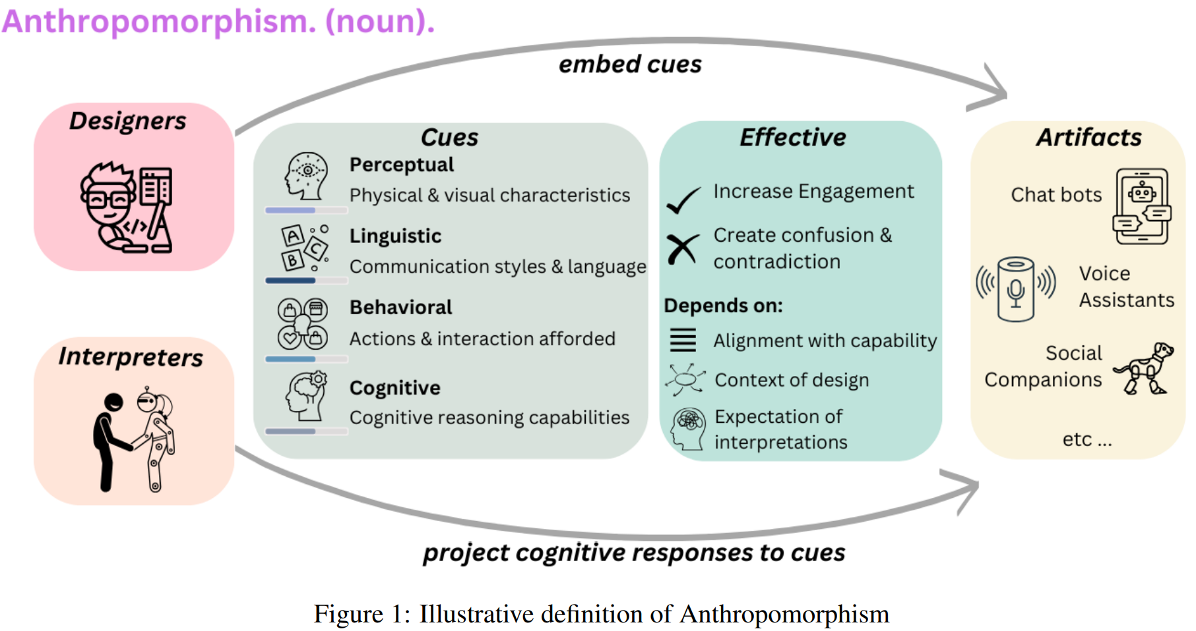
补充说明
学术界有没有粗粒度拟人的现有研究？没有。还在问题提出阶段
Appendix
EMNLP 2025；CMU
ACL 2025；Stanford
粗粒度拟人是很主观的
近期研究综述了上世纪以来的研究，建议重新开启对拟人的研究
给出了对分析维度的建议，具体指标还没有十分明确
Notes:
念PPT。
那么在AI文本检测领域，大家总是在分析探讨说人机文本可能有什么差异，有什么不同，但是并没有正面去解决这个问题。依然停留在从一些侧面的角度去 hack 这样的攻防。
我在这篇文章中基于 HC-Var 的理论发现。从攻防双边验证的角度严谨证明我的生成文本是更拟人的。但是这样的验证角度不是一个直接的指标，他本身不能反映拟人程度的绝对值，给你两个准确率你也不知道他到底有多拟人，怎么个拟人法。但是现阶段只能从这个相对的角度，比如攻防准确率提升个10%什么的，来严谨证明你是更拟人的。

Slide 22
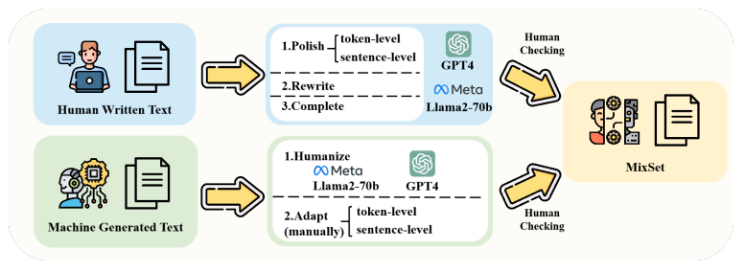
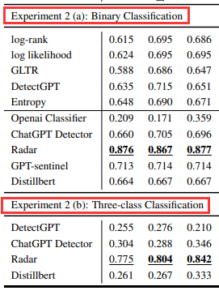
补充说明
Appendix
既然我们需要更拟人的文本。为什么不将人类文本训进大模型 或 直接让大模型改写人类文本？
近期研究指出，人机混合文本应当被视作单独类别，简单视作人/机训练检测器，检测效果将高度不确定，检测器拟人打分将会不可靠
应用层面，垂域人类文本确实有用，本身面向垂域任务就是要训进大模型的
单纯只是训进去了而已的话，模型生成是不可能符合预期的，否则，统统预训练不就可以了？还要什么 SFT、RL
SFT 模仿的结果有好有坏。需要通过强化学习不断朝着预期的方向激发
通用能力是正确推理/打分的前提、核心
Notes:
既然我们需要更拟人的文本。为什么不将人类文本训进大模型 或 直接让大模型改写人类文本？
正如研究现状曾提及的那样，近期陆陆续续有研究提出人机混合文本的三分类和四分类问题。
他们指出，人机混合文本被简单视作一种人类文本或者机器文本是不合适的，简单归为其中一类用于训练，检测效果将会是高度不确定的。
那么应用层面，将垂域人类文本通过SFT训进去大模型是不是有用的呢？当然是有用的，比如问诊，本身也确实需要这样训一下的。但是这不代表模型的生成就能符合我们的预期。不然的话都预训练进去不就完事了，还要什么SFT和强化学习。
SFT 本质是模仿学习，模型结合已有经验进行理解，尽可能模仿。但模型并不知道怎样模仿是好的，怎样是坏的，模仿的结果有好也有坏。所以这时候就需要强化学习不断朝着我们预期的方向进行激发。
当然，不管哪个算法环节，都要注意，通用能力永远都是正确推理或者打分的前提与核心。就好比我们现在在医院还有一个预训练项目，实际上是需要80%通用数据加20%垂域数据的。

Slide 23
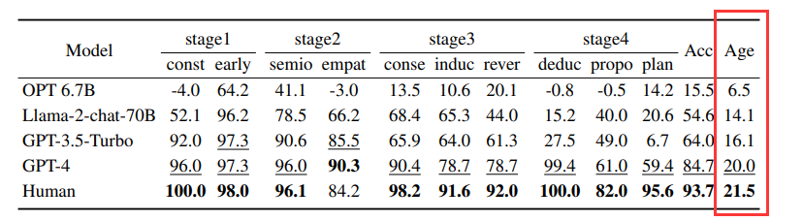
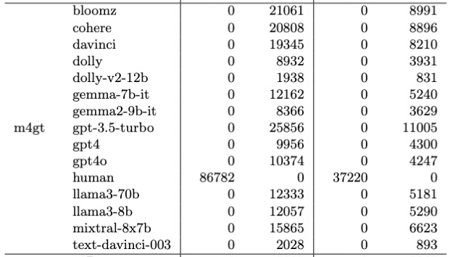
补充说明
Appendix
既然我们需要更拟人的文本。为什么不直接知识蒸馏 或 只用满血版？
M4、RAID 在内等诸多过去研究表明，增加大模型选择的多样性，尤其要包含许多小参数量的大模型，对检测器学习是有很大帮助的
CogLM 通过相关指标分析，指出可以将不同参数量大模型视作不同年龄人类，具备独有风格
Notes:
那么类似的问题，既然需要更拟人的文本，为什么不直接知识蒸馏或者只用满血版大模型？
包括M4、RAID在内许多过去的研究都表明了，增加大模型选择的多样性，尤其要包含许多小参数量大模型，对检测器学习是有明显改进的。
也有一篇研究通过相关指标指出不同参数量的大模型可以视作不同年龄的人类。它们都有独有的风格。
就好比从知识难度、丰富度、应用广泛性与效果整体来看，大学知识肯定>高中>初中，但不是说只有大学的考试才有意义，初高中也有独特的难题。

Slide 24
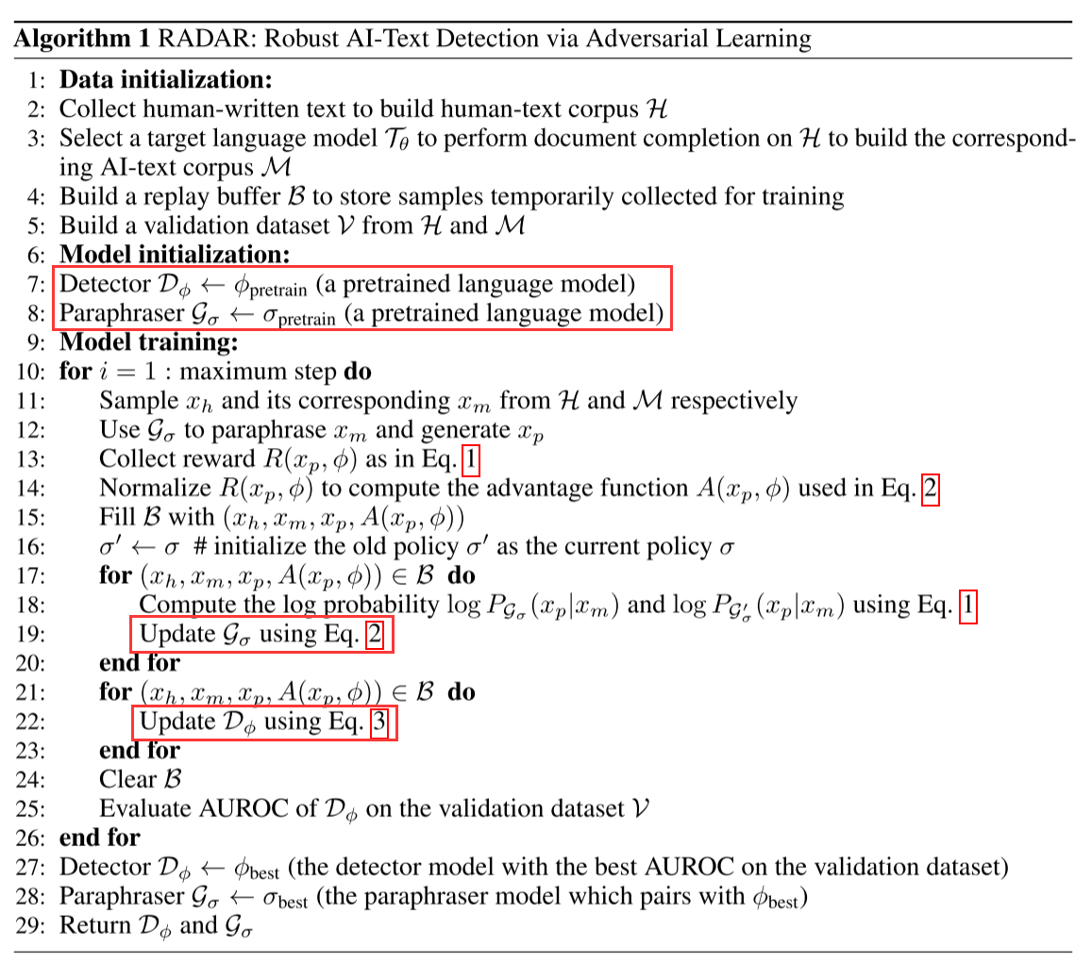
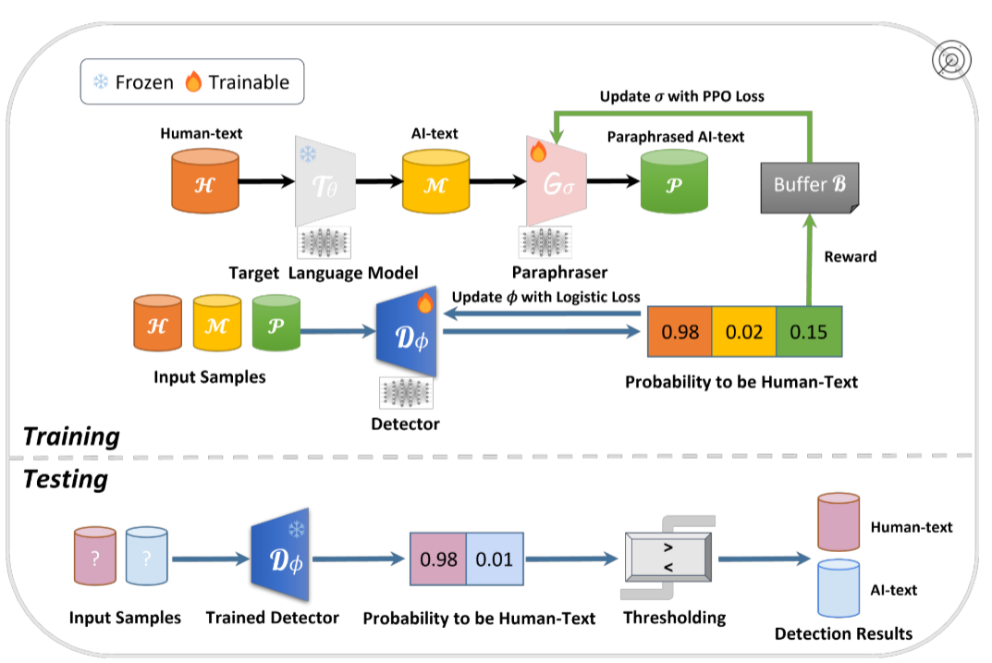
补充说明
现有的对抗微调相关工作
Appendix
为解决直接对抗不可行的问题
RADAR：检测器 和 释义器（人机混合文本） 对抗
RADAR 也明确提出他们试图解决的是释义文本检测问题
RADAR 将对抗集成到 PPO step 内
这有助于更精细更自动化持续提升。但稳定性差，收敛方向难以保证完全正确。
且只能完全 1v1 对抗，经验不足

Slide 25
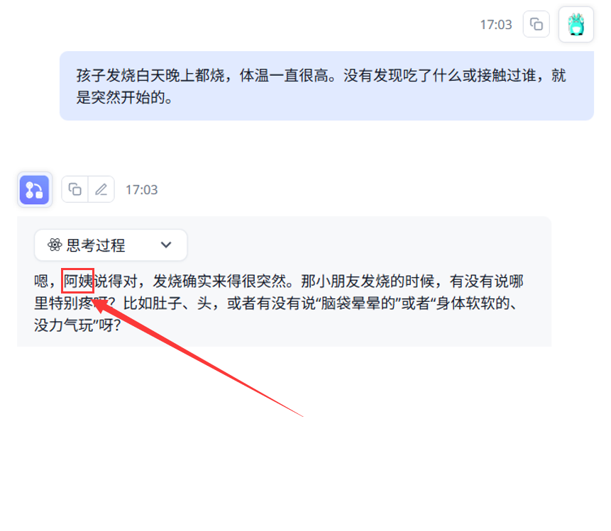
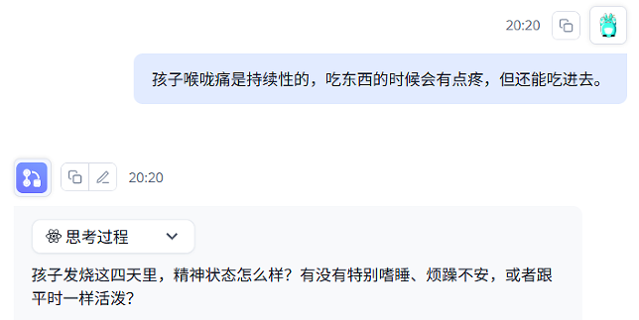
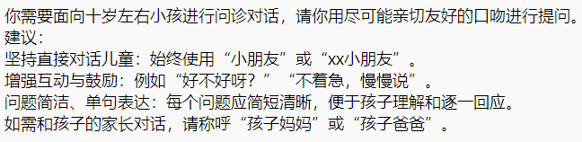
补充说明
拟人
Appendix
不拟人
从 提示词优化 和 强化学习规则化奖励 优化两方面角度针对性地细节改进
冯老师:小孩妈妈才多大,医生都比孩子妈妈岁数大喊人家阿姨?这是常识问题。
语气没问题。

Slide 26
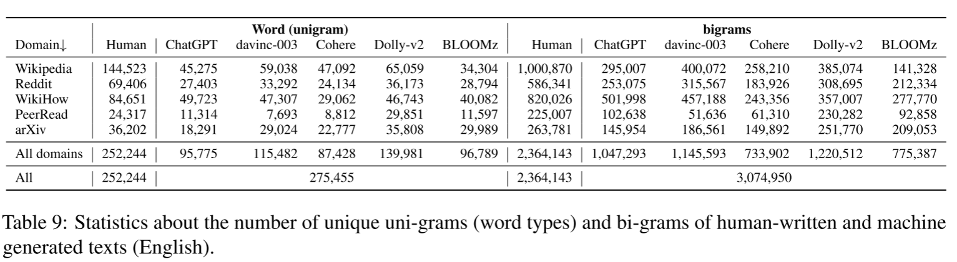
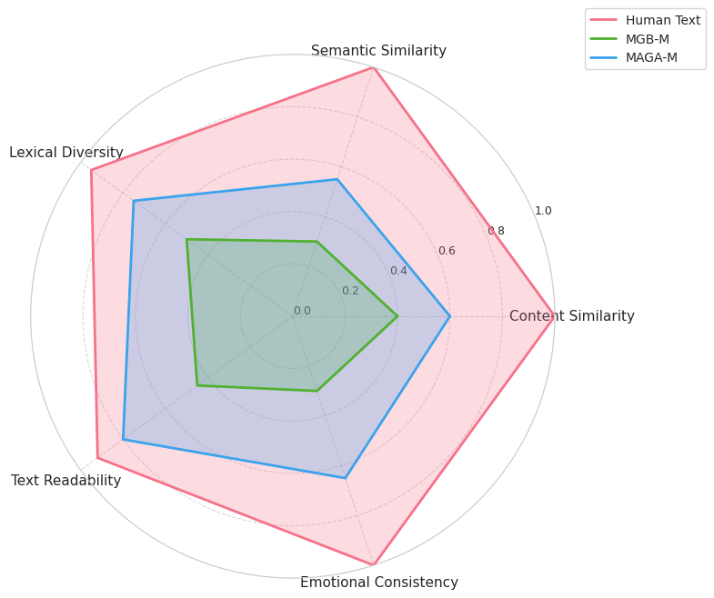
补充说明
五维度指标分析
内容相似度：ROUGE、BLEU、METEOR
语义相似度：SIMCSE、UniLM、BERTScore
词汇多样性：词袋 2-gram 多样性、MATTR、MTLD
文本可读性：Flesch-Kincaid、SMOG、Dale-Chall
情感一致性：基于积极、中性、消极占比，余弦相似度
Appendix
过去的探索，如：
M4：他们探索对比了词袋 2-gram 多样性，发现单 LLM 生成文本词汇多样性远小于人类，多 LLM 去重甚至会高于人类，以此指出 multi-generator 的意义
通过多维度可视化指标分析，我与过去研究形成双边验证，再次证明拟人

Slide 27
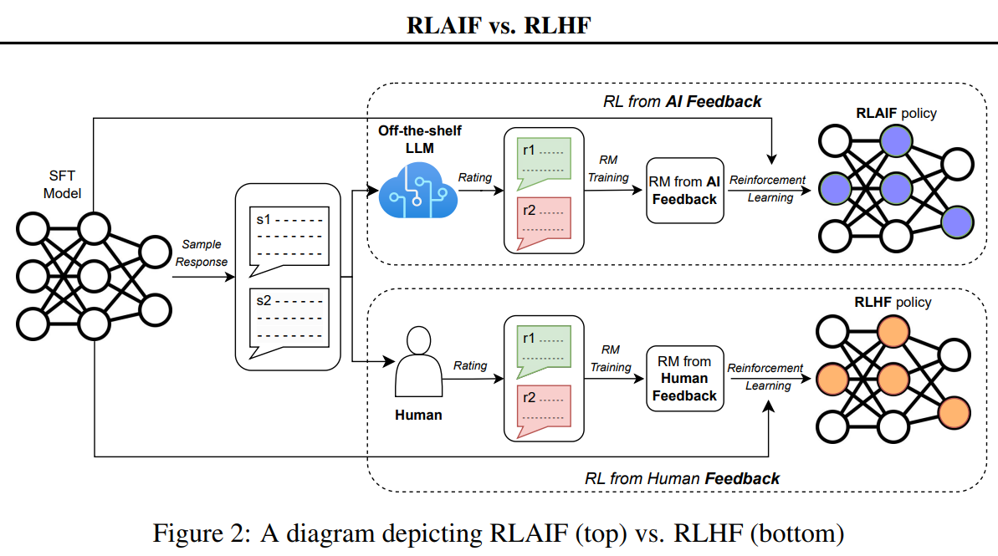
补充说明
Appendix
RLHF：人类偏好数据集，用来训练奖励模型，从而用于强化学习
RLAIF：本质就是知识蒸馏。由领域内更加强大的专家模型作为 teacher model 指导学习
RLDF：介于RLHF和RLAIF之间。训练 roberta 检测器需要：人类文本+机器生成文本。机器文本来源可以是multi-model的，来自领域内多个专家大模型生成

